Slide 1
第9章：Linux图形桌面系统——回顾
第10章：Linux运维
本章教学目标：
  掌握进程管理的基本方法
  掌握系统资源查看方法
  掌握任务管理的基本方法
  掌握重要数据的备份与恢复
  图形桌面的组成
  X WINDOW的原理
  启停X WINDOW的方法
  X WINDOW的安装与卸载方法
  一些常用图形应用软件

Slide 2
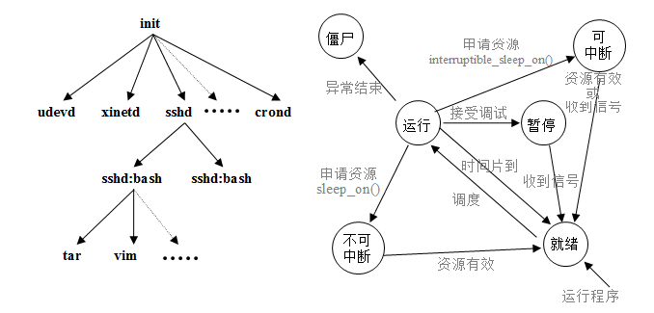
第10章：Linux运维——进程的概念
进程家族树
进程状态变换
进程优先级：-20～19，值越大优先级越低
Notes:
C/S模式

Slide 3
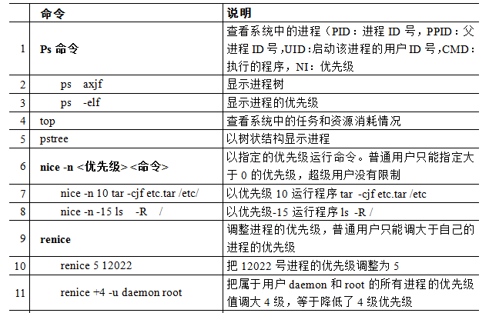
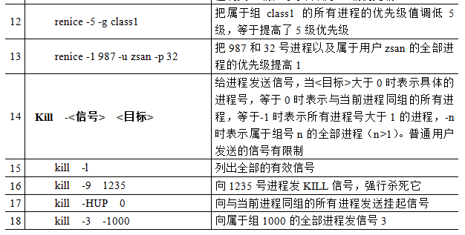
第10章：Linux运维——进程管理
Notes:
C/S模式

Slide 4
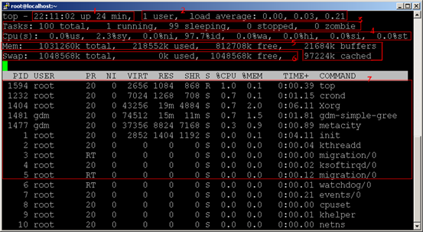
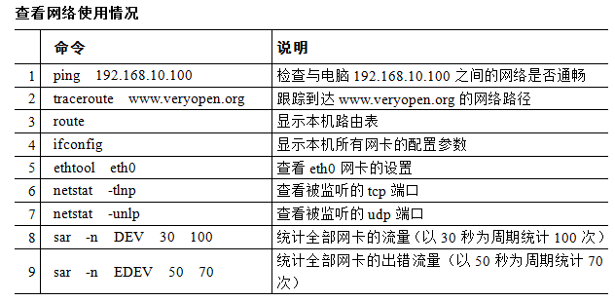
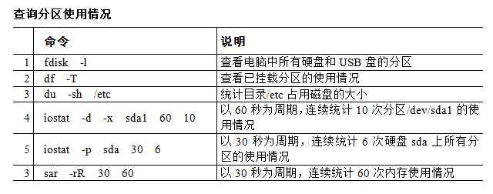
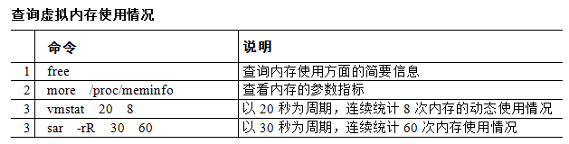
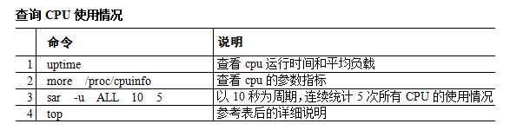
第10章：Linux运维——计算机资源管理
1、CPU资源
2、内存资源
3、文件系统资源→磁盘分区
4、I/O设备资源→网络I/O吞吐
计算机四大资源
资源的两个通用衡量指标：容量和速度
Notes:
C/S模式

Slide 5
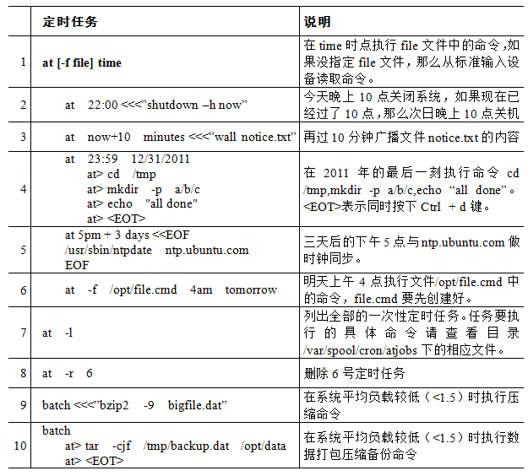
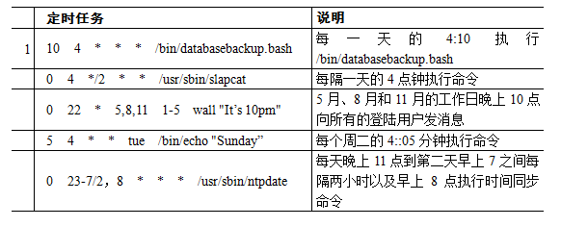
第10章：Linux运维——定时任务
定时任务：在将来某个时间执行命令
1、周期性任务
2、一次性任务
at→安排普通的一次性定时任务
batch→安排条件定时任务
crontab -l→显示当前存在的定时任务
crontab -e→维护定时任务：
分钟 小时 日期 月份 星期 调度的作业(命令)
Notes:
C/S模式

Slide 6
第10章：Linux运维——备份与恢复
磁盘块级备份
文件系统级备份
在线备份
离线备份
异地备份
本地备份
全量备份
增量备份
实时同步备份
非实时备份
Notes:
C/S模式

Slide 7
第10章：Linux运维——总结
  进程管理的基本方法
  系统资源查看方法
  任务管理的基本方法
  重要数据的备份与恢复

Slide 8
第10章：Linux运维——作业
P118 (2)

